Slide 1
Guaraná

Slide 2
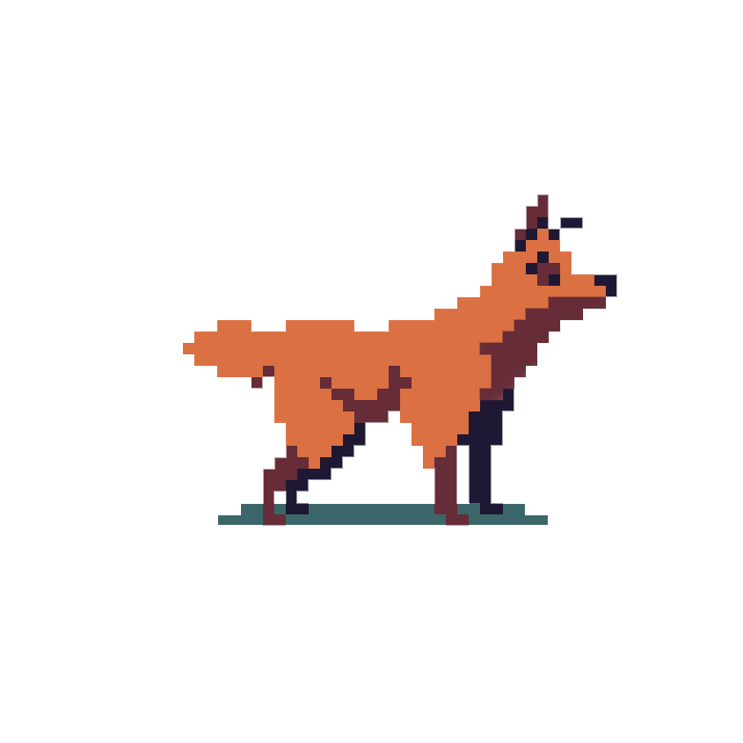
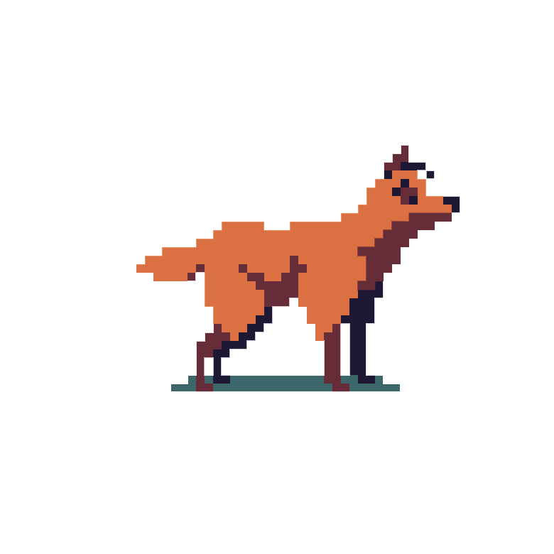
Resumo
Tema:
O tema escolhido foi “Protetores da Natureza” em conjunto com “Mitologia Brasileira”. Dessa forma escolhemos elementos de história como aldeia indígena, o lobo guará, madeireiros e floresta.
Diversificadores:
Prazo Contado: o dia e a noite duram 1 minuto em tempo real. Os ataques à aldeia acontecem durante o dia, deixando a noite um tempo para o jogador se preparar.
É de todo mundo: estamos usando apenas ferramentas gratuitas na produção do jogo, como a engine open source Godot e os editores de imagem Gimp e Aseprite
Fox Animation By Christiane Keedrea Bourdeau Jfc Pixelart

Slide 3
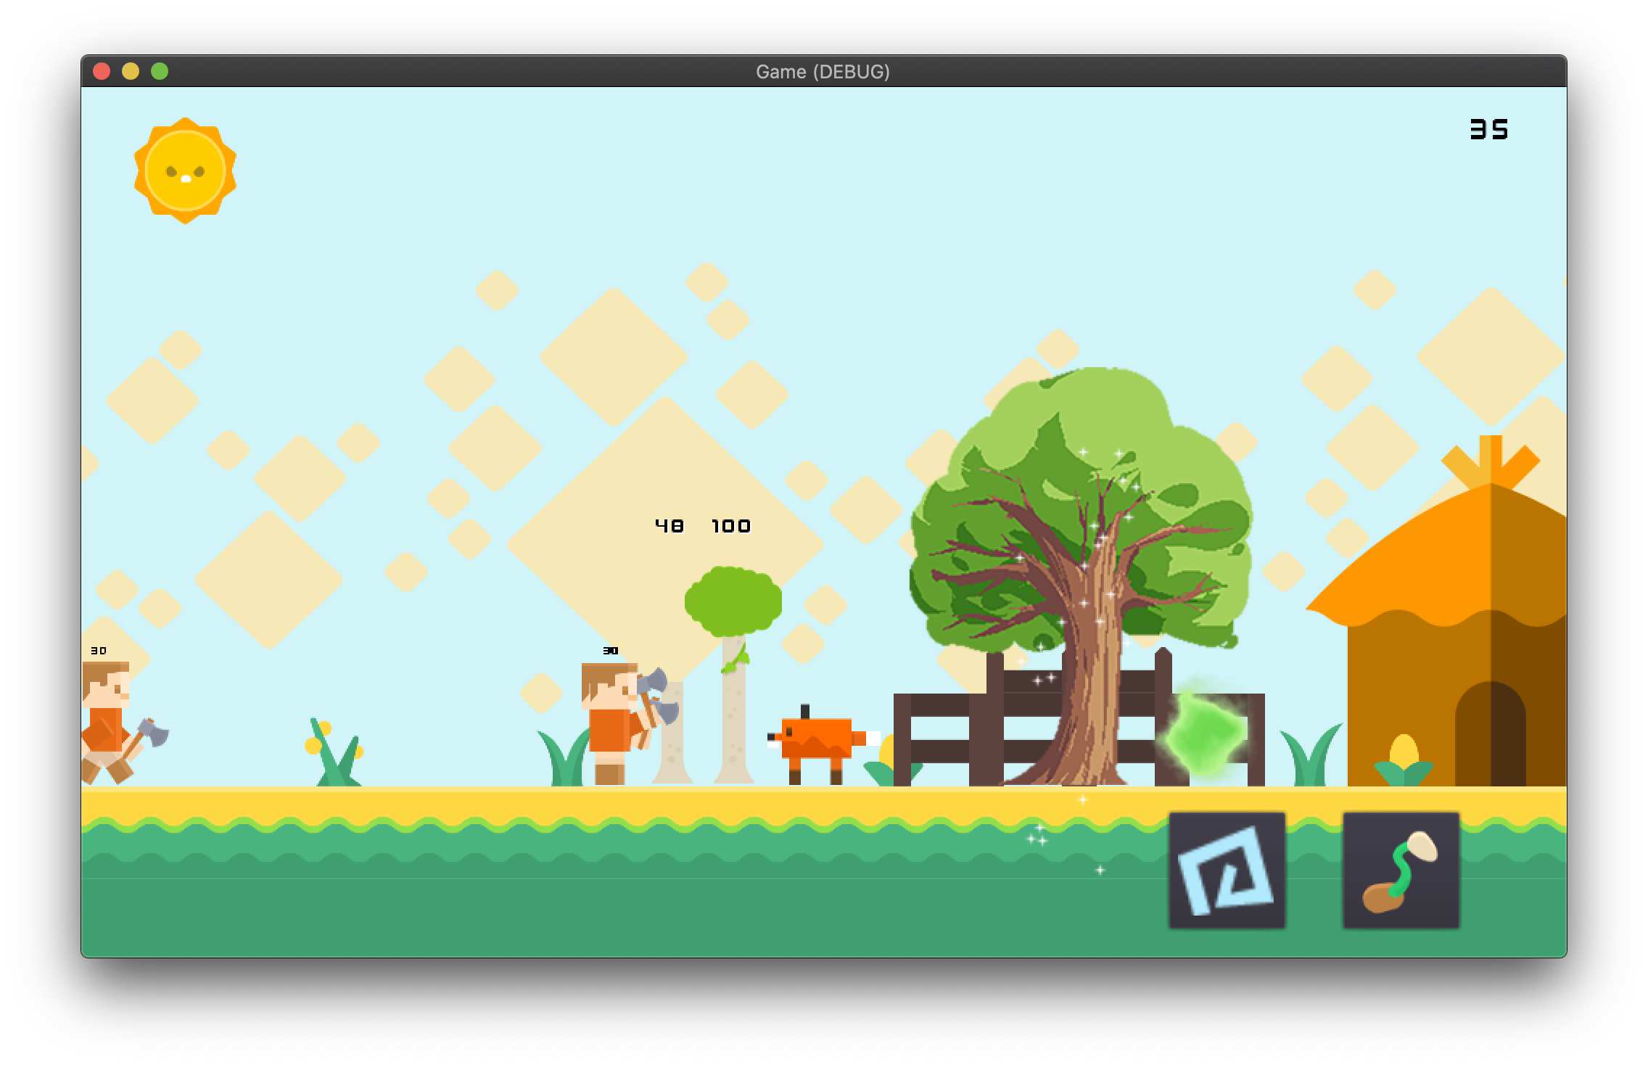
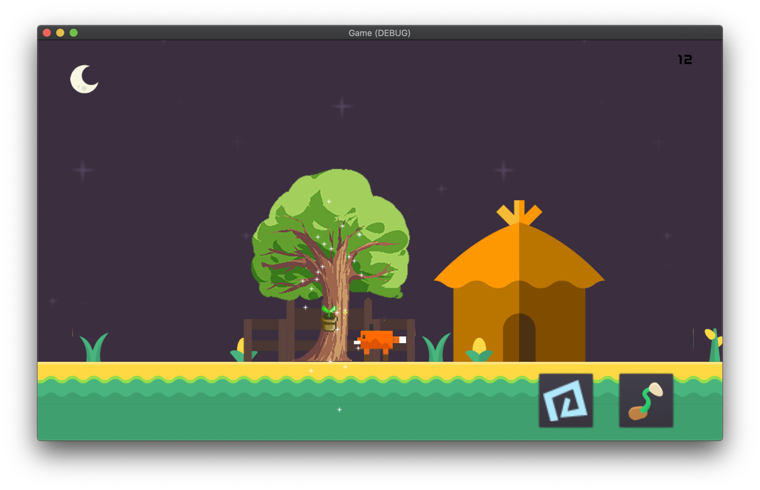
Introdução
História:
Guaraná é um Lobo Guará que sofreu com a caça ilegal e foi salvo pelas mãos da deusa Ceuci, depois passou a se dedicar a proteção da floresta amazônica. Recentemente madeireiros e mineradores começaram a tentar invadir as aldeias indígenas para conseguir explorar flora local. Guaraná deve buscar a benção da deusa Ceuci para proteger a aldeia dos ataques.
Jogabilidade:
Os inimigos são madeireiros que vem em wave durante o dia. A cada dia, o wave é maior.
Durante a noite o jogador tem mais tempo para se preparar para os ataques, o que pode ser feito coletando a benção da deusa Ceuci para plantar árvores que servem de barreira para os inimigos não chegarem na base.
O jogador pode atacar o inimigo com um ataque que possui cool down.

Slide 4
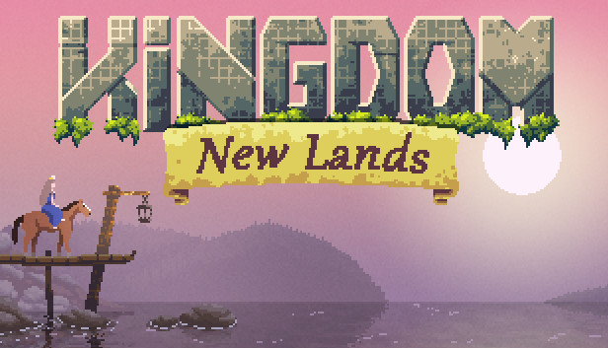
Inspiração
Kingdom: New Lands é um jogo independente que mescla gêneros de Tower Defense com estratégia em tempo real (RTS), através de uma mecânica de movimento side-scrolling em plataformas 2D, geradas aleatoriamente.

Slide 5

Público alvo
Nicho de estratégia e gerenciamento de recursos, que é muito procurado na steam.
Jogadores de jogos similares, que procuram por uma gameplay um pouco diferente.
Pelo conteúdo qualquer um pode jogar. Mas é voltado para o publico jovem (+-15 à 30 anos), pela proposta de conscientização ambiental.

Slide 6
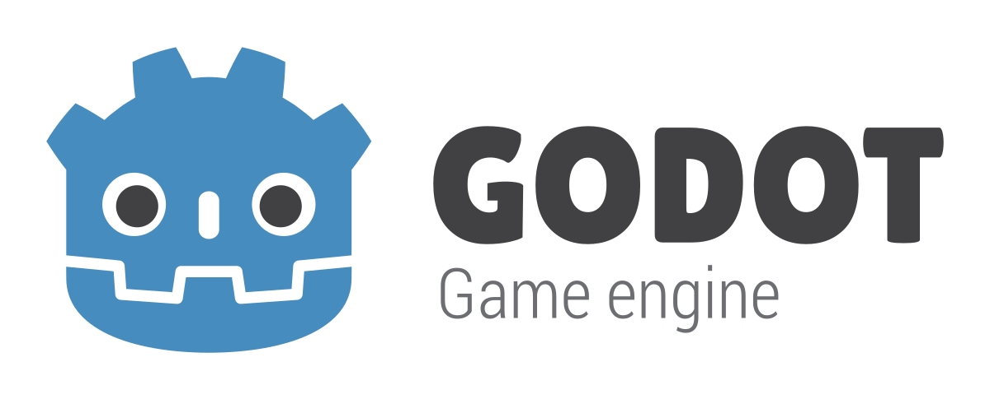
Custo e monetização
A monetização será feita através de venda na Steam, buscando atender o público alvo.
Não há custo de ferramentas.
Custos: publicação na Steam, mão de obra, marketing.
Devido à falta de custo com ferramentas, o jogo pode ser colocado à venda mais barato do que os concorrentes, como o Kingdom New Lands.

